Slide 1
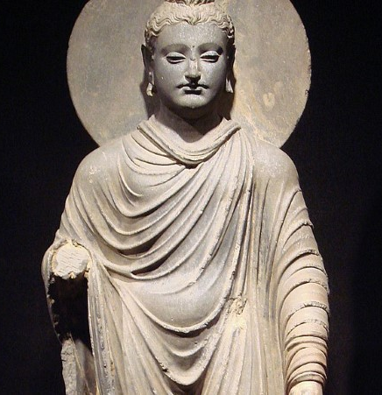
lingua franca: mosty mezi kulturami
Ondřej Fúsik
Ústav anglického jazyk a didaktiky angličtiny
Filosofická fakulta university Karlovy
https://commons.wikimedia.org/wiki/File:Tapa_Shotor_seated_Buddha_(Niche_V1).jpg

Slide 2
Michele Rostan (2017):
“English is considered as the Latin of the 21st century and a language, playing a relevant role in the internationalization of academe.”
„Angličtina je považována za latinu 21. století a za jazyk, který hraje důležitou roli v internacionalizaci akademického prostředí.“
Global: English as 'Lingua Franca' and the internationalization of academe

Slide 3
Co je to lingua franca (1/2)
Co je Lingua Franca?
Lingua Franca je jazyk nebo směs jazyků používaných jako prostředek komunikace mezi lidmi, jejichž rodné jazyky se navzájem nerozumí. Tento termín byl poprvé použit ve středověku k popisu francouzského a italského žargonu, který byl vyvinut pro obchod a diplomacii.
(“[…] between persons who share neither a common native tongue nor a common (national) culture, and for whom English is the chosen foreign language of communication” (Firth, 1966: 240)
Historie Lingua Franca:
Původ tohoto termínu sahá do středověku, kdy byl používán k popisu jazyka nebo žargonu, který používali obchodníci a křižáci po celém východním Středomoří. Tento první frankovský jazyk prezentoval použití invariantních forem podstatných jmen, přídavných jmen a sloves.
Význam Lingua Franca v globálním kontextu:
V dnešním globalizovaném, mobilním a rychle se měnícím světě se Lingua Franca, jako je angličtina (ELF), stala všudypřítomnou. Má bezprecedentní dopad nejen na to, jak komunikujeme, ale také na naše chápání používání a změny jazyka. Jak uvádějí globální podniky, diplomatické sbory a další lídři, vzdělání v oblasti jazyků a doprovodné jazykové a interkulturní kompetence jsou nezbytné pro sociální, politický a ekonomický rozvoj a pro efektivní spolupráci.

Slide 4
Co je to lingua franca? (2/2)
Definice Lingua Franca:
Samarin (1987: 371, citováno v Seidelhofer 2004): "Lingua Franca je jakýkoli jazyk sloužící k komunikaci mezi lidmi s různými mateřskými jazyky, pro něž je to druhý jazyk."
(“any language medium of communication between people of different mother tongues, for whom it is a second language.” )
Seidelhofer rozšiřuje tuto definici tím, že zdůrazňuje, že Lingua Franca nemá rodilé mluvčí.
(“[i]n [his] definition, then, a lingua franca has no native speakers.”)

Slide 5
Globální jazyk:
Brutt-Griffler: Světové angličtiny (Global Englishes)
čtyři hlavní rysy vývoje globálního jazyka:
Ekonomicko-kulturní funkce jazyka (tj. Světová angličtina je výsledkem vývoje světového trhu a globálních událostí v oblasti vědy, technologie, kultury a médií)
Překonání role elity lingua franca (tj. Světovou angličtinu se učí lidé na různých úrovních společnosti, nejen socioekonomická elita.)
Stabilizace bilingvismu prostřednictvím soužití světového jazyka s jinými jazyky v bilingválních/multilingválních kontextech (tj. Světové angličtiny mají tendenci zavádět se vedle místních jazyků místo jejich nahrazení, a tak přispívají k multilingvismu místo ohrožení.)
Změna jazyka prostřednictvím procesů konvergence světového jazyka a divergence světového jazyka (tj. Světová angličtina se šíří tím, že ji mnoho lidí učí, nikoliv tím, že mluvčí angličtiny migrují do jiných oblastí; tím pádem se dva procesy odehrávají současně: vznikají nové varianty a jednota ve světovém jazyce se udržuje.)
Jazykové důkazy - zásadní rozšířit kritéria pro definici lingua franca. Klíčovým aspektem lingua franca je jeho hluboký vliv na místní jazyky, sahající daleko za slovní zásobu, zahrnující gramatické struktury, idiomy a myšlenky. Proto, pokud chceme použít tato kritéria pro definici lingua franca, mělo by zahrnovat i bod kontaktu mezi lingua franca a rodilými jazyky. Tento kontakt však není jednosměrný; i lingua franca absorbuje mnoho nových slov z daných vernakulárních jazyků a šíří je dál.

Slide 6
Angličtina jako lingua franca
Angličtina jako současná Lingua Franca
Angličtina mluví asi 1,75 miliarda lidí, což je čtvrtina světové populace. Během posledních pěti století se angličtina rozšířila do západní a jižní polokoule, což vedlo k vývoji nových variant jazyka v kolonizovaných oblastech, ale také k masivní ztrátě původních jazyků v Americe a Austrálii.
Rozšíření angličtiny ve světě
Angličtina se rozšířila po celém světě díky globalizaci, kterou urychlily nové technologie. Například Spojené státy (215 milionů), Spojené království (61 milionů), Kanada (18,2 milionu), Austrálie (15,5 milionu), Irsko (3,8 milionu), Jižní Afrika (3,7 milionu) a Nový Zéland (3,0-3,7 milionu) jsou země, kde je angličtina mateřským jazykem.
Jak angličtina ovlivňuje a je ovlivněna globální kulturou
Jazyk je neodmyslitelně kulturní, protože odráží tyto normy a faktory jak jemnými, tak explicitními způsoby. Angličtina může vyvíjet rčení, která odrážejí kulturní normy, slangovou terminologii, která odráží kulturní trendy, nebo dokonce syntax, která odráží kulturní přesvědčení.
Angličtina, možná více než jakýkoli jiný jazyk, je nenasyceným půjčovatelem. Zatímco mluvčí některých jazyků se snaží vyloučit cizí slova ze svých lexikonů, angličtina je „vždy“ vítala. Více než 300 jazyků je zaznamenáno v OED jako přímé zdroje jeho současné slovní zásoby a místa kontaktu jsou nalezena po celém světě.

Slide 7
Kulturní Dominance Angličtiny
Příklady amerických seriálů a jejich vlivu na šíření angličtiny
Americké televizní seriály jsou jedním z hlavních způsobů, jak se angličtina šíří po celém světě. Některé z nejpopulárnějších amerických seriálů, které pomáhají lidem učit se angličtinu, zahrnují “How I Met Your Mother”, “The Big Bang Theory”, “Saturday Night Live”, “Modern Family”, “Rick and Morty”, “Ugly Betty”, “Friends”, “American Horror Story”, “Desperate Housewives”, “Grey’s Anatomy”, “Riverdale”, “Gossip Girl”, “Glee”, “The Walking Dead” a mnoho dalších.
Příklady britské hudby a jejich vlivu na šíření angličtiny
Britská hudba také sehrála klíčovou roli v šíření angličtiny. Mnoho britských hudebníků ovlivnilo moderní hudbu na globální úrovni a Velká Británie má jedno z největších hudebních průmyslů na světě. Britské skupiny jako The Beatles a The Rolling Stones měly obrovský vliv na rozvoj populární hudby a pomohly šířit angličtinu po celém světě.
Význam angličtiny ve filmu, hudbě a médiích
Angličtina je důležitá ve filmu, hudbě a médiích, protože poskytuje autentický a různorodý jazyk, který lidé mohou použít k učení. Filmy a televizní seriály poskytují studentům příklady angličtiny používané v “reálných” situacích mimo učebnu, zejména interaktivní jazyk - jazyk skutečné konverzace. Hudba, zejména písně v angličtině, může také pomoci lidem učit se jazyk, protože texty písní často obsahují běžné fráze a výrazy.

Slide 8
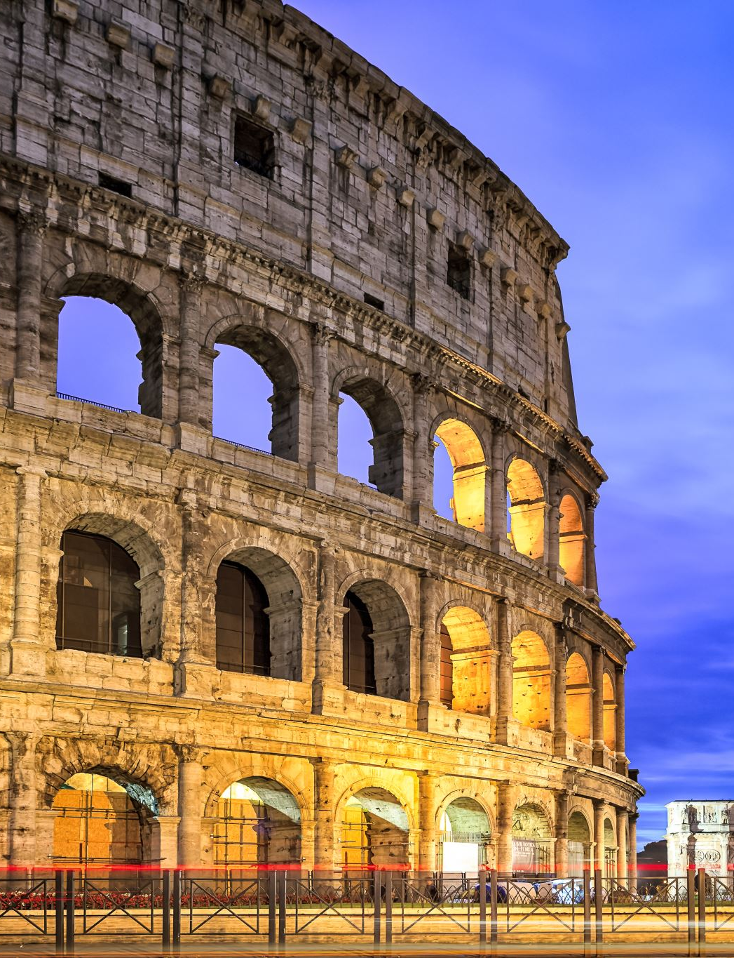
Historie Latiny jako Lingua Franca
Latina byla původním jazykem Římanů a zůstala jazykem císařské správy, legislativy a vojska po celé klasické období. S rozšířením Římské říše se latina stala lingua franca a začala se používat i pro místní správu měst včetně soudních dvorů.
Latina a její role v Římské říši a později v Evropě
Latina byla původně mluvena v Latium (nyní známé jako Lazio), v oblasti dolního Tibera kolem Říma. Rozšířením Římské republiky se stala dominantním jazykem na Apeninském poloostrově a následně po celé Římské říši. I po pádu západního Říma zůstala latinou běžný jazyk mezinárodní komunikace, vědy a akademie v Evropě až do dob hluboko do 18. století, kdy ji v běžném akademickém a politickém užití nahradily regionální hovorové jazyky (včetně jejích vlastních potomků, románských jazyků).
Latina jako jazyk vzdělanosti a náboženství
Latina byla od roku 500 do 1500 hlavním jazykem církve, stejně jako správy, teologie, filosofie, vědy, historie a krásné literatury, a středověká latinská literatura je proto pozoruhodně bohatá. Latina byla také hlavním jazykem vědy až do 17. století. V umění byl latinský termín ars používán bez rozdílu pro verbální disciplíny, matematiku, hudbu a vědu (tzv. “liberální umění”), stejně jako pro malířství, sochařství a architekturu.

Slide 9
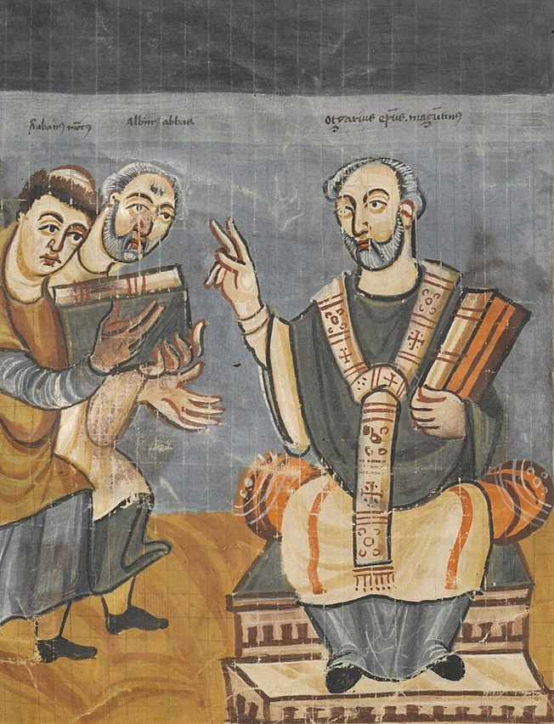
Kulturní Dominance Latiny
Např. ve středověku:
Legendy
Třeba bohatost naši legend o sv. Václavu, sv. Ludmile > životy svatých
Gregoriánská hudba
Kázání
Florilegia

Slide 10
Řečtina jako lingua franca
Koiné řečtina, známá také jako helénistická řečtina, sehrála klíčovou roli v šíření helénistické kultury. Po dobytích Alexandra Velikého se koiné řečtina rozšířila do Asie Menší, Egypta, Sýrie, Mezopotámie, Persie, Indie a Afghánistánu. Stala se lingua franca, dominantním mezinárodním jazykem civilizovaného světa, a úspěšně konkurovala další lingua franca, aramejštině.
Helénismus představuje fúzi starověkého řeckého světa s tím západní Asie, severovýchodní Afriky a jihozápadní Asie. Tato směs dala vzniknout společnému atickému dialektu založenému na řečtině, známému jako koiné řečtina, který se stal lingua franca po celém antickém světě.
Helénistické říše přetrvaly Alexandra Velikého a šířily řeckou kulturu po celé Evropě, západní Asii a severní Africe. Helénismus pokračoval ve šíření a ovlivňování následujících států a říší svým sociálním, kulturním, politickým a ekonomickým vlivem. Helénismus představil a šířil řecký jazyk, umění, kulturu, politické myšlenky a filosofii po celém Středomoří a na Blízkém východě.

Slide 11
Globální jazyk:
Brutt-Griffler: Světové angličtiny (Global Englishes)
čtyři hlavní rysy vývoje globálního jazyka:
Ekonomicko-kulturní funkce jazyka (tj. Světová angličtina je výsledkem vývoje světového trhu a globálních událostí v oblasti vědy, technologie, kultury a médií)
Překonání role elity lingua franca (tj. Světovou angličtinu se učí lidé na různých úrovních společnosti, nejen socioekonomická elita.)
Stabilizace bilingvismu prostřednictvím soužití světového jazyka s jinými jazyky v bilingválních/multilingválních kontextech (tj. Světové angličtiny mají tendenci zavádět se vedle místních jazyků místo jejich nahrazení, a tak přispívají k multilingvismu místo ohrožení.)
Změna jazyka prostřednictvím procesů konvergence světového jazyka a divergence světového jazyka (tj. Světová angličtina se šíří tím, že ji mnoho lidí učí, nikoliv tím, že mluvčí angličtiny migrují do jiných oblastí; tím pádem se dva procesy odehrávají současně: vznikají nové varianty a jednota ve světovém jazyce se udržuje.)
Jazykové důkazy - zásadní rozšířit kritéria pro definici lingua franca. Klíčovým aspektem lingua franca je jeho hluboký vliv na místní jazyky, sahající daleko za slovní zásobu, zahrnující gramatické struktury, idiomaty a myšlenky. Proto, pokud chceme použít tato kritéria pro definici lingua franca, mělo by zahrnovat i bod kontaktu mezi lingua franca a rodilými jazyky. Tento kontakt však není jednosměrný; i lingua franca absorbuje mnoho nových slov.

Slide 12
Za vším hledej impérium
https://www.deviantart.com/hyb1rd-1982/art/Darth-Vader-587388366

Slide 13
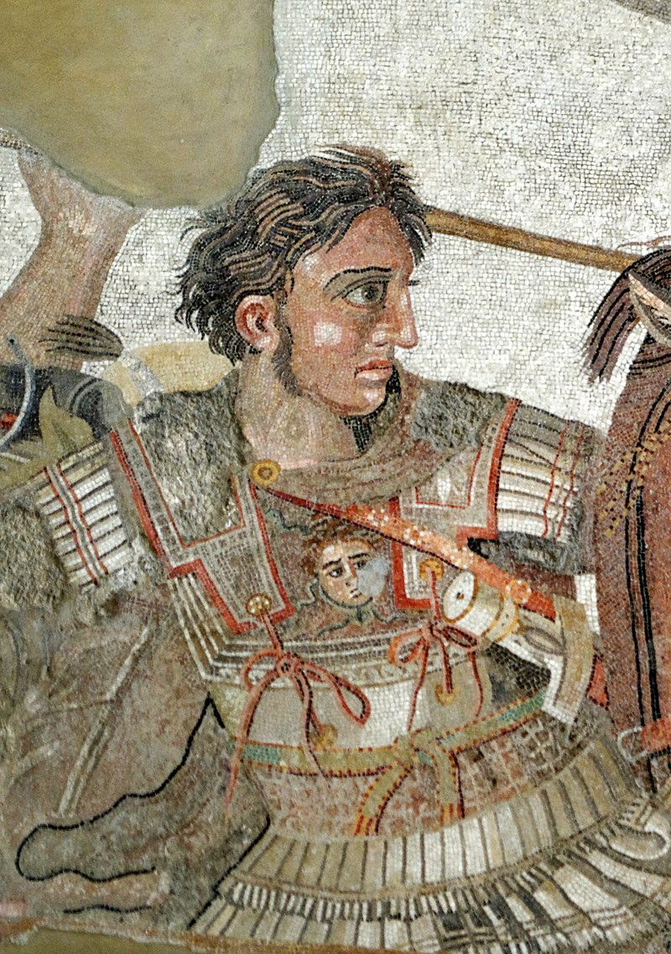
Říše Alexandra velikého
https://cs.wikipedia.org/wiki/Alexandr_Velik%C3%BD#/media/Soubor:Alexander_and_Bucephalus_-_Battle_of_Issus_mosaic_-_Museo_Archeologico_Nazionale_-_Naples_BW.jpg
https://commons.wikimedia.org/wiki/File:Diadochen1.png

Slide 14
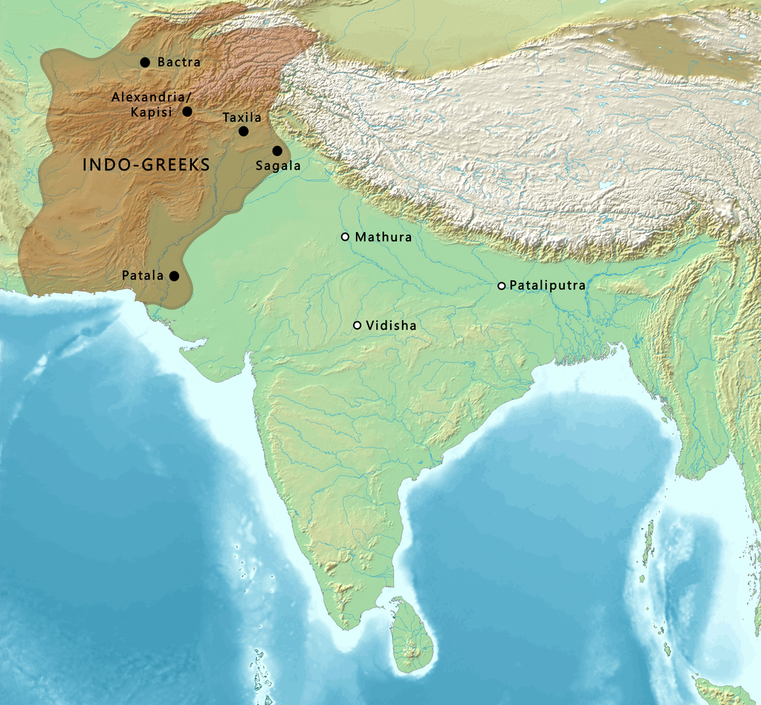
Indo-řecké království
https://en.wikipedia.org/wiki/Indo-Greek_art#/media/File:StupaCircumDevotees.jpg
Gandhara Buddha (tnm) - Hellenistic influence on Indian art – Wikipedia
https://en.wikipedia.org/wiki/Indo-Greek_Kingdom#/media/File:Map_of_the_Indo-Greeks.png

Slide 15
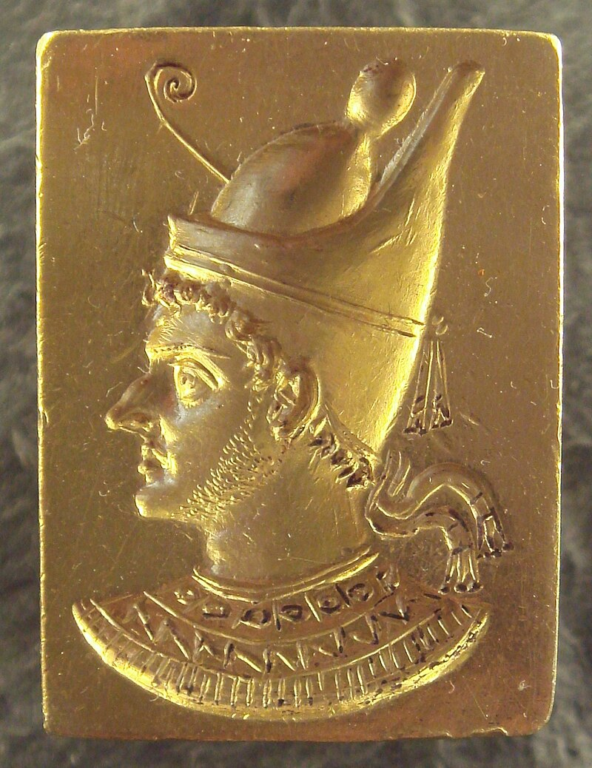
Ptolemaiovské království
https://en.wikipedia.org/wiki/Ptolemaic_Kingdom#/media/File:Head_Attributed_to_Arsinoe_II_MET_DT10849.jpg
https://en.wikipedia.org/wiki/Ptolemaic_Kingdom#/media/File:Ring_with_engraved_portrait_of_Ptolemy_VI_Philometor_(3rd%E2%80%932nd_century_BCE)_-_2009.jpg

Slide 16
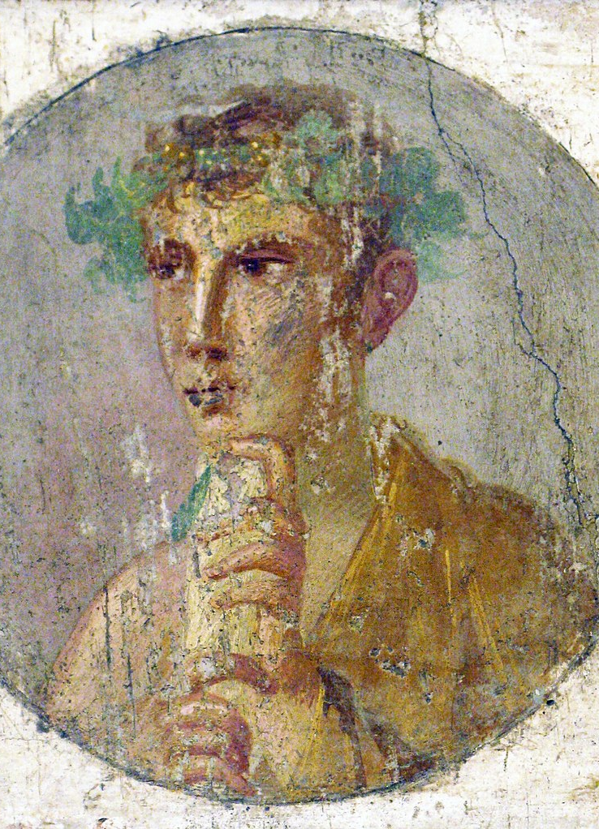
Římské impérium
https://en.wikipedia.org/wiki/Roman_Empire#/media/File:Giovane_con_rotolo.JPG

Slide 17
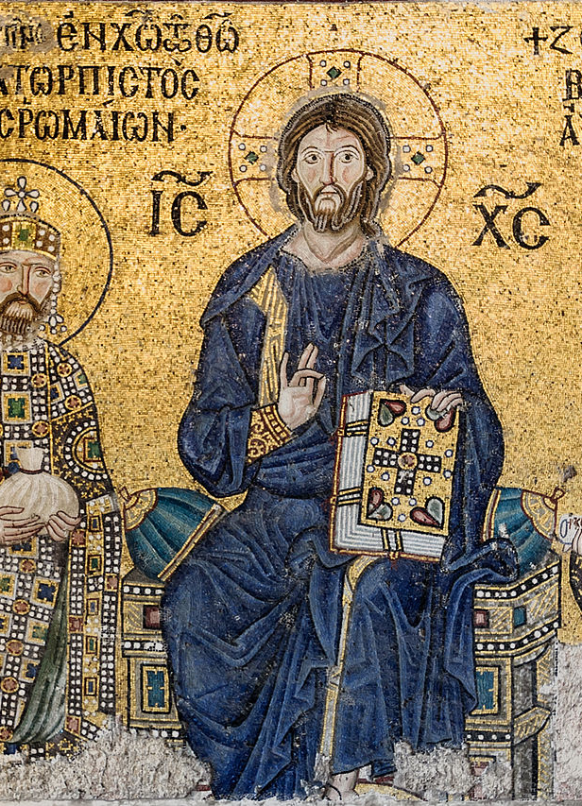
Byzantská říše
https://cs.wikipedia.org/wiki/Byzantsk%C3%A1_%C5%99%C3%AD%C5%A1e#/media/Soubor:Empress_Zoe_mosaic_Hagia_Sophia.jpg
https://cs.wikipedia.org/wiki/Byzantsk%C3%A1_%C5%99%C3%AD%C5%A1e#/media/Soubor:4KBYZ.gif

Slide 18
Britské impérium
https://en.wikipedia.org/wiki/British_Empire#/media/File:The_British_Empire_5.png
https://en.wikipedia.org/wiki/British_Empire#/media/File:British_Empire_flag_RMG_L0088.tiff

Slide 19
Angličtina jako lingua franca: linguistic profile
Fonologie
Pragmatika
Lexikon
Morfologie a syntax
LFC = Lingua Franca core
Cf. Seidelhofer (2004), Jenkins (1998, 2000, 2002)
Důležité – všechno jsou výzkumy na mluvených datech

Slide 20
Fonologie
Důležité pro porozumění (součástí LFC)
Nedůležité pro porozumění (nejsou součástí lfc):
Inventář souhlásek:
Většina souhlásek je nezbytná pro srozumitelnost, kromě dentálních frikativ (/θ/ a /ð/) a temného 'l', které v kontextech ELF nezpůsobovaly problémy se srozumitelností.
Další fonetické požadavky:
Aspirace počátečních neznělých závěrových souhlásek (/p/, /t/, /k/) a udržování rozdílu ve délce samohlásek jsou důležité.
Skupiny souhlásek:
V počátečních souhláskových skupinách by nemělo docházet k vynechávání zvuků. Vynechávání zvuků ve středních a koncových souhláskových skupinách je přípustné, pokud je v souladu s pravidly stavby slabik v angličtině jako prvním jazyku.
Samohláskové zvuky:
Udržování kontrastu mezi dlouhými a krátkými samohláskami je zásadní, zatímco kvality regionálních samohlásek L2 jsou obecně srozumitelné, pokud jsou používány konzistentně.
Nukleární (tonický) přízvuk:
Správná produkce a umístění nukleárního přízvuku, zejména v kontrastních kontextech (např. rozlišování "He came by TRAIN" vs. "He CAME by train"), jsou důležité.
Kvalita samohlásek
Slabé tvary
Další prvky spojité řeči, jako je asimilace
Směr intonace k vyjádření postojů nebo gramatického významu
Umístění slovního přízvuku
Rytmické zdůrazňování

Slide 21
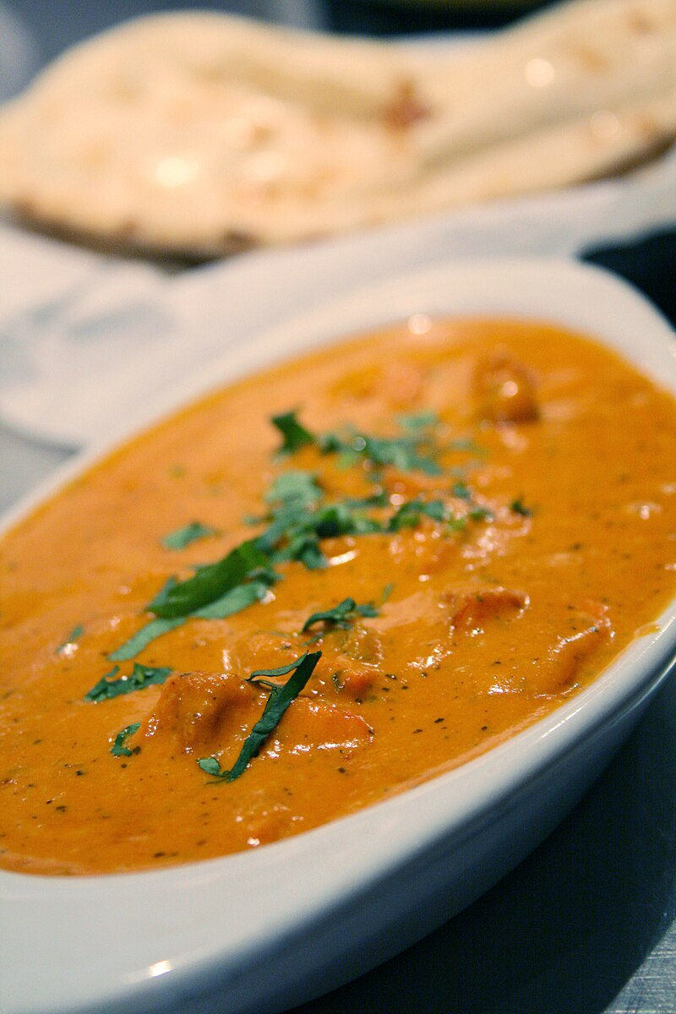
Pragmatika:
Neporozumění není časté
Nečasté interference z L1
Kulturní zázemí a sdílená znalost (nebo její nedostatek) jsou důležitým faktorem
Meierkord (2002): „ jak jazyková masala, tak jazyk "zbavený" svých kulturních kořenů“
„let it pass principle“ (Firth, 1996)
„explicitně orientovaný na konsensus, kooperativní a vzájemně podporující, a tedy poměrně robustní“ (Seidelhofer, 2004)
https://en.wikipedia.org/wiki/Chicken_tikka_masala#/media/File:Chicken_tikka_masala.jpg

Slide 22
Lexikomorfo:
Vynechávání koncovky -s ve třetí osobě jednotného čísla v přítomném čase (he do místo he does)
Záměna vztažných zájmen who a which
Vynechávání určitého a neurčitého článku, kde jsou v ENL (English as a Native Language) povinné, a vkládání jich tam, kde v ENL nejsou
Nepoužívání správných forem v tázacích dovětcích (např. isn't it? nebo no? místo shouldn't they?)
Vkládání nadbytečných předložek, jako v We have to study about... (Musíme se učit o...)
Nadměrné používání určitých sloves s vysokou sémantickou obecností, jako do, have, make, put, take
Nahrazování infinitivních konstrukcí větami s that, jako v I want that (Chci to)
Přehnaná explicitnost (např. black color místo prostě black)
> nutně neznamená neporozumění mezi mluvčími
Podle Seidelhofer (2004)

Slide 23
Jak je to s latinou?
Zásadní problém – řešíme použití jazyka v minulosti

Slide 24
Latina jako lingua franca
Měla by být zde chronologie latiny
Např. latina 4.století, 10. století, 14. století a 16.století jsou rozdílné latiny a vlastně jsou v rozdílném statutu (pozor zjednodušení!)
Latina 4. století
jsou ještě rodilí mluvčí, neexistují románské jazyky (jejich zárodky – nepřesný termín vulgární latina)
Latina 10. století
lze uvažovat již že nejsou rodilí mluvčí, prošla karolinskou reformou, výrazně zastoupená křesťanská latina (církev); někteří autoři ještě mluví však třeba v románském prostředí o diglosii
Latina 14. století
jazyk nejen církve, ale i universit, výuka v latině
Latina 16. století
jazyk církve i vědy, humanistická latina, přísné napodobování antických vzorů

Slide 25
Orthografie (na příkladu středověké latiny)
Nr. | Orthographical innovation | Examples
1 | ae – oe > zaměnitelné | caelum > coelum; paena > poena
2 | ae, oe může být nahrazeno za e | celum, pena, seculum, ecclesie, obedientie
3 | e může být nahrazeno za ae or oe | equus > aequus; ecclesia > aecclesia; cena > coena = caena; hereditas > haereditas
4 | e a i > zaměnitelné | intellego > intelligo, oleum > olium
5 | y může být nahrazeno za i | silva > sylva; immo > ymmo; virgo > vyrgo; martyr > martir; presbyter > presbiter
6 | i může být nahrazeno za y | Iesus > Yesus
7 | o a u > zaměnitelné | mundus > mondus; nondum > nundum
7 | Slabika ti- může být přesáno jako ci- | affectio > affeccio; patientia > paciencia; totius > tocius
8 | Slabika ci- může být přesáno jako ti- | Graecia > Grecia > Gretia
9 | h může se objevit na neočekáváných místech | caritas > charitas; pereniter > perheniter; Iesus > Ihesus
10 | h může být vynecháno | hortus > ortus; hora > ora; hostium > ostium; theologia > teologia; Bohemia > Boemia; pulcher > pulcer; Christus > Cristus
11 | h může být nahrazeno za ch | mihi > michi; nihil > nichil
12 | i před samohláskou může být přesáno jako j | Iesus > Jesus; eius > ejus
13 | i před e nebo i může být přesáno jako g | maiestas > magestas
14 | ph může být nahrazeno za f | philosophia > filosofia
15 | f může být nahrazeno za ph | felix > phelix; profanus > prophanus
16 | t a d > zaměnitelné | caput > capud; sed > set; atque > adque
17 | qu může být nahrazeno za c | quottidianus > cottidianus; sequuntur > secuntur
18 | c může být nahrazeno za qu | cum > quum; locutus > loquutus
19 | u, v a w > zaměnitelné | lingua > lingwa; sanguis > sangwis; mansuetudo > manswetudo ; virtus > uirtus; divinus > diuinus; evangelium > ewangelium = euangelium
20 | m může být nahrazeno za n | quamquam > quanquam; quicumque > quicunque
21 | Zjednodušená geminace
22 | Nebo naopak: | apostolus > appostolus; dominus > domminus
Podle Přecechtělová (169)

Slide 26
Morpholexo (1/3):
Nr. | Morphologic innovation of nouns | Examples
1 | Změna rodu | vinum > vinus; frons serena > frons serenus
2 | Změna čísla: pl. > sg. | regnum coeli > regnum coelorum; Scriptura > Scripturae
3 | Změnačísla: sg. > pl.
4 | Oscilace paradigmatu | altare, is, n. > altarium, i, n.; diaconus, i, m. > diacon, is, m.;
5 | Nadmíra zdrobnělin | auris > auricula; puella > puellula; navis > navicula
Nr. | Morphologic innovation of adjectives | Examples
1 | Nepravidelnosti nahrazeny pravidelnými tvary | optimus > bonissimus
2 | Častější analytické stupňování | magis
3 | Stupňování pomocí prefixace | praepulcher; permaximus
4 | Zaměnitelnost stupňů: comp. > | maior autem horum est caritas (citát bible) ; melior de omnibus
5 | Použití různých valencí komp. a supl. | maior tibi, maior a te, dulcius ab hac voce
Podle Přecechtělová (170-172))

Slide 27
Morpholexo (2/3):
Nr. | Morphologic innovation of pronouns | Examples
1 | použití dat. sg. zájmen nahrazených analogií s jinými tvary | illi, nulli > illo, nullo
2 | inovacšvýznamu (upřednostňuje se ipse) | ipse = idem = hic = ille = is
4 | vývoj protočlenů | > ille, iste
5 | nahrazení ukazovacích zájmen huiusmodi nebo part. perf. | > huiusmodi = dictus, praedictus, supradictus; memoratus, scriptus etc.
6 | nesprávné používání zvratných zájmen | pater et fillius eius > pater et fillius sui ; ut ei complaceam > ut sibi complaceam
Nr. | Morphologic innovation of verbs
1 | inovace konjugace | cadĕre > cadēre
2 | deponentní slovesa používaná jako indeponentní | patiebatur > patiebat; miraris > miras; revertor, reverti, reverti > revertor, reverti, reversus
3 | indeponentní slovesa použitá deponovaně | lacrimare > lacrimari
4 | nedokonavá slovesa dokonavá | odi, odisse > odio, odire
5 | inf. fore jako náhrada za esse | esse > fore
6 | syntaktická forma nahrazena analytickou | laudabo > ero laudare; dico > dicens sum ; dixi > dictum habeo
7 | part. préz. může mít význam předčasnosti | introeuntes in monumentum viderunt
8 | abl. ger. mající blízký význam k part. prs. akt. | Rediit cantando psalmos > (=cantans)
9 | existence dvou forem v systému pf. | laudatus sum > laudatus fui
Podle Přecechtělová (170-172))

Slide 28
morfolexiko (3/3):
Nr. | Lexical innovations | Examples
1 | Expresivita z VL | caput > testa; edere > manducare; magnus > grandis
2 | Synonyma s pravidelnějším paradigmatem | ferre > portare; omnis > totus
3 | Zdrobněliny z VL | equus > caballus;
4 | Křesťanství (hebrejština) | satanas; gehenna; sabbatum
5 | Christianizace (řečtina) | baptizare; evangelium; eucharistia; schisma
6 | Vývoj nových významů | paenitentia “lítost” > “pokání”; gratia “přízeň, dobrá vůle” > “milost, soucit, slitování”
7 | Germánská slova | bannus; baro; feudum
8 | Slovanská slovní zásoba | berna; robotare
9 | Scholastický neologismus | essentia; ubiquitas; individualitas; conamentum; etc.
Podle Přecechtělová (173))

Slide 29
Můžeme však tvrdit, že i latina nebo řečtina byly globálními jazyky?
Ano.

Slide 30
Hic sunt leones Ekumena vs. anekumena

Slide 31
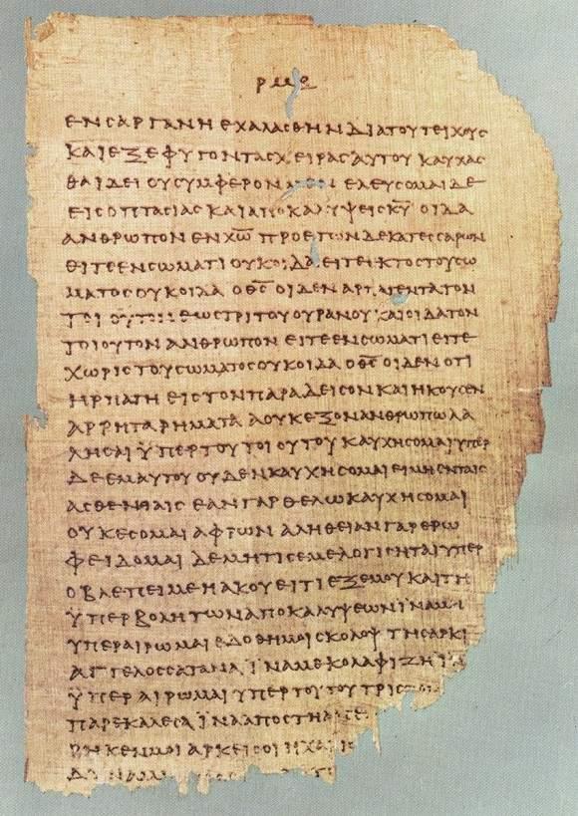
Latinská slova v našich jazycích
SPECT – respect, suspect, prospect
VERT – revert, divert, convert
PORT – transport, export, import, support
DUC, DUCT – educate, conduct, produce
PRESS – impress, depress, express
POSE, PONE – postpone, depose, impose
MCCARTHY, Michael a O'DELL, Felicity. English vocabulary in use. Unit 10.

Slide 32
literatura
Brutt-Griffler, J. "Conceptual Questions in English as a World Language." World Englishes, vol. 17, 1998, pp. 381–392.
Firth, A. "The Discursive Accomplishment of Normality: On ‘Lingua Franca’ English and Conversation Analysis." Journal of Pragmatics, vol. 26, 1996, pp. 237–259.
Jenkins, J. "A Sociolinguistically Based, Empirically Researched Pronunciation Syllabus for English as an International Language." Applied Linguistics, vol. 23, 2002, pp. 83–103.
Jenkins, J. "Global Intelligibility and Local Diversity: Possibility or Paradox?" In English in the World: Global Rules, Global Roles, edited by R. Rubdy & M. Saraceni, IELE Press at Assumption University, in press. https://doi.org/10.1017/S0267190504000145
Jenkins, J. "Which Pronunciation Norms and Models for English as an International Language?" ELT Journal, vol. 52, 1998, pp. 119–126.
Jenkins, J. World Englishes. Routledge, 2003.
Jenkins, J., Modiano, M., & Seidlhofer, B. "Euro-English." English Today, vol. 17, 2001, pp. 13–19.
Lloyd, P. M. "On the Definition of 'Vulgar Latin': The Eternal Return." Neuphilologische Mitteilungen, vol. 80, no. 2, 1979, pp. 110-122.
McCarthy, Michael, and Felicity O'Dell. English Vocabulary in Use. 5th print, Cambridge University Press, 1996. ISBN 0-521-42396-1.
Meierkord, C. "Language Stripped Bare" or "Linguistic Masala"? Culture in Lingua Franca Communication." In Lingua Franca Communication, edited by K. Knapp & C. Meierkord, Lang, 2002, pp. 109–133.
Přecechtělová, Milena. Latina Nejen pro Teology. 2nd ed., Zdenka Barcalová, 2009. Print.
Rostan, Michele. "English as 'Lingua Franca' and the Internationalization of Academe." International Higher Education. 2017 https://doi.org/
Samarin, W. "Lingua Franca." In Sociolinguistics: An International Handbook of the Science of Language and Society, edited by U. Ammon, N. Dittmar, & K. Mattheier, Walter de Gruyter, 1987, pp. 371–374.
Seidlhofer, B. "English as a Lingua Franca in the Expanding Circle: What It Isn’t." In English in the World: Global Rules, Global Roles, edited by R. Rubdy & M. Saraceni, IELE Press at Assumption University, in press.
Seidlhofer, B. "Habeas Corpus and Divide et Impera: ‘Global English’ and Applied Linguistics." In Unity and Diversity in Language Use, edited by K. Spelman Miller & P. Thompson, Continuum, 2002b, pp. 198–217.
Seidlhofer, B. "Lexicogrammar in ELF: Some Findings from VOICE." Paper presented at the colloquium Research into English as a Lingua Franca: The State of the Art, British Association of Applied Linguistics Conference, Leeds, September 2003.
Seidlhofer, B. "Research Perspectives on Teaching English as a Lingua Franca." Annual Review of Applied Linguistics, vol. 24, 2004, pp. 209-239.
Seidlhofer, B. "The Case for a Corpus of English as a Lingua Franca." In The Roles of Corpora of Contemporary English in Language Description and Language Pedagogy, edited by G. Aston & L. Burnard, Cooperativa Libraria Universitaria Editrice Bologna, 2002a, pp. 70–85.
Seidlhofer, B. "The Shape of Things to Come? Some Basic Questions." In Lingua Franca Communication, edited by K. Knapp & C. Meierkord, Lang, 2002c, pp. 269–302.

